Slide 1
Муниципальное казенное дошкольное образовательное учреждение «Большемуртинский детский сад № 2»
ПЕДСОВЕТ № 1
УСТАНОВОЧНЫЙ
2021 г.

Slide 2
ДОРОГИЕ КОЛЛЕГИ!!! ПОЗДРАВЛЯЕМ С НОВЫМ УЧЕБНЫМ ГОДОМ!!!

Slide 3
Цель: Координация деятельности педагогического коллектива в новом 2021-2022 учебном году.
Задачи:
1.Ознакомить педагогический коллектив с Резолюцией краевого Августовского педагогического совета.
2.Дать оценку летней оздоровительной работы.
3. Утвердить план работы на 2021-2022 учебный год, расписание образовательной деятельности, график работы педагогов.
4. Обсудить рабочую программу воспитательной работы ДОУ
5.Вдохновить педагогический коллектив на активную, творческую работу.

Slide 4
Вводная часть. Организационный момент. Вступительное слово заведующего, старшего воспитателя (поздравление с новым учебным годом, сообщение целей и задач педсовета, сообщение повестки дня) Основная часть. Ознакомить педагогический коллектив с Резолюцией краевого Августовского педагогического совета.
Анализ летней оздоровительной работы ДОУ. (старший воспитатель С.В. Утенина)
Задачи на новый учебный год и план работы на 2021 – 2022 учебный год. (Старший воспитатель С.В. Утенина) Аттестация кадров Курсы повышения квалификации Деловая игра «Затерянный остров» Обсуждение и утверждение рабочей программы воспитательной работы ДОУ Обсуждение и утверждение локальных актов. Разное
Заключительная часть. Выработка решения педсовета Заключительное слово

Slide 5
Анализ летней оздоровительной работы ДОУ

Slide 6
Годовой план
работы МКОДУ «Большемуртинский детский сад № 2»
на 2021 – 2022 учебный год

Slide 7
Основные задачи годового плана
на 2021 – 2022 учебный год.
Задачи:
Формировать у воспитанников осознанное отношение к своему здоровью как ведущей ценности и мотивации к здоровому образу жизни, используя инновационные подходы к организации физкультурно-оздоровительной работы с детьми в условиях реализации ФГОС ДО
Повысить качество образования, путем внедрения новых подходов и использование ИКТ технологий
Совершенствовать работу по социально-коммуникативному развитию воспитанников через:
создание РППС ДОО;
проектную деятельность, цикл познавательных занятий, проблемные ситуации;
создание условий в ДОУ, направленных на развитие, социализацию и индивидуализацию детей, том числе детей с ОВЗ;
Внедрение новых форм сотрудничества с родителями в развитии социальных навыков детей дошкольного возраста.

Slide 8
План работы с детьми
Организация и проведение физкультурных и музыкальных праздников и развлечений: 1.Спoртивно – физкультурные праздники, досуги, развлечения: «Осенние старты»; «Зимние забавы»; «Веселые старты»; «Папа, мама и я спортивная семья»; «Здравствуй лето»; «Праздник мяча». 2. Дни здоровья «Дружим с физкультурой»; Всемирный день здоровья 3. Музыкальные праздники «Осень в гости к нам пришла»; «Новый год»; «Мамин праздник»; «Весна - красна»; «Выпуск в школу» 4. Музыкальные досуги, развлечения, конкурсы «День знаний»; «День пожилого человека»- старшая группа; «Я люблю тебя Россия! – конкурс чтецов (средняя и старшая группы); «И у села есть день рождения» Проводы зимы. Масленница; «Книжкина неделя»; «День смеха»; «9 Мая – День Победы»; 5. Неделя безопасности

Slide 9
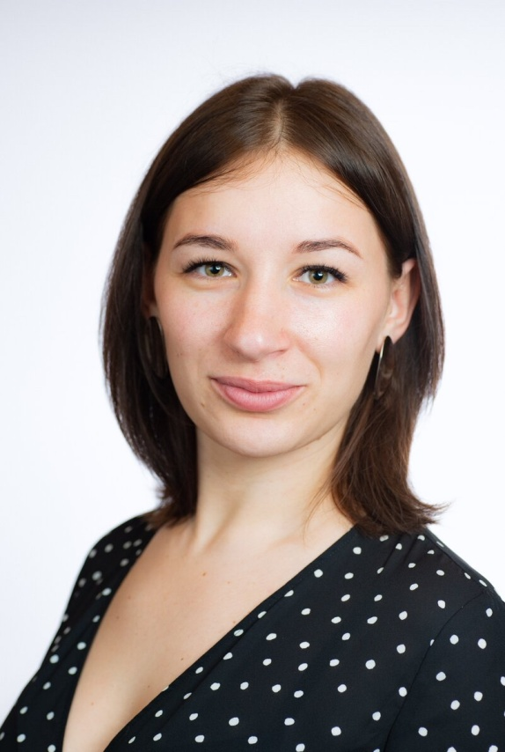
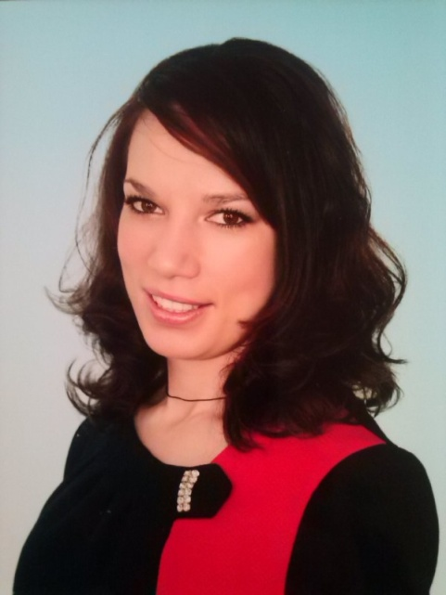
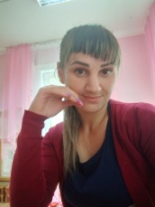
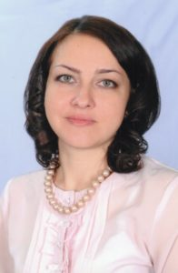
Я
Деловая игра «Затерянный остров»

Slide 10
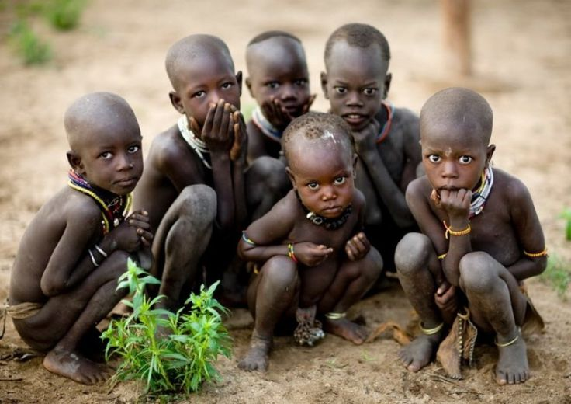
Я

Slide 11
Я
трансформируемости (Обеспечение возможности изменения предметно-пространственной среды в зависимости от образовательной ситуации, в том числе от меняющихся интересов и возможностей детей);

Slide 12
Я
полифункциональности (Возможность разнообразного использования различных составляющих предметной среды, наличие в среде полифункциональных предметов);

Slide 13
Я
вариативности (наличие различных пространств, а также материалов, игр, игрушек и оборудования, обеспечивающих свободный выбор детей. Это и периодическая сменяемость игрового материала, появление новых предметов, стимулирующих разнообразную детскую активность. Вариативность должна проявляться также и в разнообразии материалов, из которых изготовлены элементы среды. Это дерево, высококачественный пластик, резина, поролон, разные виды тканей, металл, качество и безопасность которых подтверждаются соответствующими сертификатами. Такое разнообразие исходных материалов обеспечивает, в том числе, и высокий уровень сенсорного развития детей);

Slide 14
Я
доступности (Среда должна обеспечивать свободный доступ воспитанников, в том числе детей с ограниченными возможностями здоровья, к играм, игрушкам, материалам, пособиям, стимулирующим все основные виды детской активности. Для реализации данного принципа немаловажную роль играет количество игрушек и пособий: их должно хватать на каждого желающего. Ребенок не должен «стоять в очереди», чтобы поиграть или позаниматься);

Slide 15
Я
безопасности (Соответствие всех элементов предметно-пространственной среды требованиям по обеспечению надежности и безопасности их использования).

Slide 16
Я
ИГРА-ВИКТОРИНА
Необходимо выбрать правильный ответ

Slide 17
Я
В младшем дошкольном возрасте сюжетно-ролевая игра характеризуется:
фазой сюжетосложения: дети могут придумывать, комбинировать и развивать сюжет игры на основе личного опыта;
предметными действиями (стучать ложкой, открывать крышки);
осуществлением игровых действий (покатить машину, покормить куклу).

Slide 18
Я
осуществлением игровых действий (покатить машину, покормить куклу)

Slide 19
Я
Ведущая деятельность детей от 1 года до 7 лет:
сюжетно-ролевая игра;
личностное общение с взрослым;
учебная деятельность;
нет правильного ответа

Slide 20
Я
нет правильного ответа

Slide 21
Я
Родитель просит посоветовать игру для развития произвольности (воли) ребенка. Выберите правильный вариант:
Совместная сюжетно-ролевая игра взрослого и ребенка
Индивидуальная сюжетно-ролевая игра (ребенок один с игрушками)
Совместная сюжетно-ролевая игра со сверстниками
Игра не влияет на развитие произвольности

Slide 22
Я
Совместная сюжетно-ролевая игра со сверстниками

Slide 23
Я
Назовите недостающее по ФГОС направление развития и образования детей:
а) социально-коммуникативное развитие;
б) речевое развитие;
в) художественно-эстетическое развитие;
г) физическое развитие.

Slide 24
Я
Познавательное развитие

Slide 25
Я
На что нацелен Стандарт ДО?
а) формирование знаний, умений, навыков;
б) формирование интегративных качеств личности;
в) целевые ориентиры дошкольного образования;

Slide 26
Я
целевые ориентиры дошкольного образования;

Slide 27
Я
Что такое целевые ориентиры дошкольного образования?
а) это социальные и психологические характеристики возможных достижений ребёнка на этапе завершения дошкольного образования
б) это знания и навыки, которыми должен овладеть воспитанник, такие как: навык письма, счета, чтения
в) это достижения педагога, оцениваемые в качестве грамот, призовых мест, побед в конкурсах

Slide 28
Я
это социальные и психологические характеристики возможных достижений ребёнка на этапе завершения дошкольного образования

Slide 29
Я
Исключите лишнее
Образовательная среда по ФГОС:
гарантирует охрану и укрепление физического и психического здоровья воспитанников;
обеспечивает эмоциональное и морально-нравственное благополучие воспитанников;
способствует профессиональному развитию педагогических работников;
создаёт условия для развивающего вариативного дошкольного образования;
оценивается путем диагностики конкретных достижений воспитанников;
обеспечивает его открытость и мотивирующий характер.

Slide 30
Я
оценивается путем диагностики конкретных достижений воспитанников;

Slide 31
Я
Согласно ФГОС ДО родитель:
становится активным участником образовательного процесса;
исключается из образовательного процесса;
нет правильного ответа

Slide 32
Я
становится активным участником образовательного процесса;

Slide 33
Я
Обсуждение и утверждение рабочей программы воспитательной работы МКДОУ «Большемуртинский детский сад № 2»

Slide 34
Обсуждение и утверждение локальных актов

Slide 35
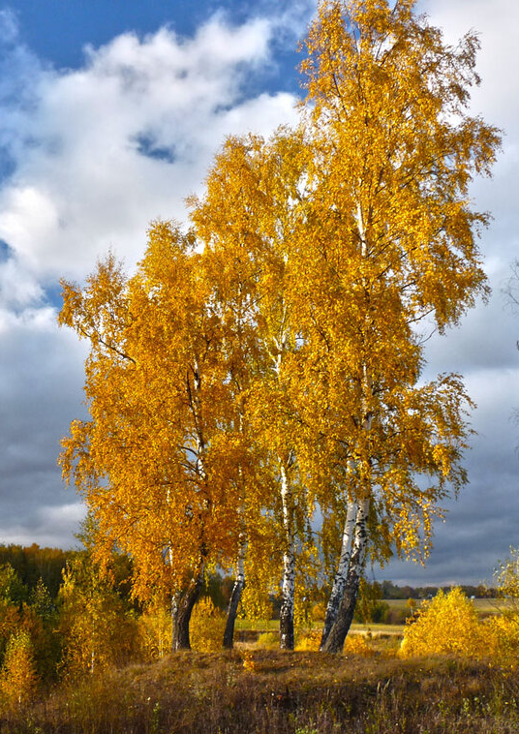

Slide 36
РЕШЕНИЕ ПЕДСОВЕТА
1.Принять задачи Августовского педагогического совета
2.Признать выполнение задач летней оздоровительной работы удовлетворительной;
3.Утвердить план воспитательно-образовательной работы на 2021-22 учебный год;
4.Принять и утвердить рабочую программу воспитательной работы МКДОУ «Большемуртинский детский сад № 2»

Slide 37
СПАСИБО
ЗА ВНИМАНИЕ! Поздравляем
с началом
учебного года!!!
Всем
творческих успехов!!!

